Slide 1
CHOISIR LA SPECIALITE : HUMANITES LITTÉRATURE ET PHILOSOPHIE
Curiosité, Réflexion, Ouverture d’esprit

Slide 2
LES SPÉCIFICITÉS DE LA HLP
Un enseignement pris en charge par deux professeurs (Philosophie et Lettres), et qui s’attache à l’étude d’œuvres majeures de la littérature, de la philosophie et des sciences humaines, de leur ancrage dans un contexte historique précis.
S’enrichir d’un regard croisé
En 1ère : Les pouvoirs de la parole (Qu’est-ce que l’éloquence ? Comment maîtriser son discours ? Quelles sont les dangers et les séductions de la parole ?) / Les représentations du monde (Comment l’homme a-t-il été amené à modifier sa représentation du monde et à se questionner sur son identité à partir des Grandes Découvertes ?)
En Terminale : La recherche de soi (Comment exprimer sa sensibilité ? Qu’est-ce que le Moi ?) / L’humanité en question (Comment la création évolue-t-elle entre tradition et innovation ? Comment exprimer la violence de l’Histoire ? Quelles sont les limites de l’humain ?)
S’interroger : Qu’est-ce que l’Homme ? Un programme qui vise à observer, étudier, analyser l’homme dans ses relations avec lui-même et avec les autres à travers des thématiques communes
Ce que la spécialité vous apportera :
Une solide culture générale,
La capacité à réfléchir et à exercer votre esprit critique, à débattre, à défendre vos idées et les remettre en cause,
La maîtrise de l’art du discours, à l’écrit comme à l’oral.
Développer des compétences spécifiques

Slide 3
POUR DÉVELOPPER DES COMPÉTENCES TRANSVERSALES
✓ L’APPRENTISSAGE DE L’ARGUMENTATION LOGIQUE ET RAISONNÉE C’est-à-dire la capacité à formuler clairement ses idées, de façon convaincante, à l’écrit, comme à l’oral.
✓ LA MAITRISE DE LA PRISE DE PAROLE EN PUBLIC C’est-à-dire la formation à l’éloquence, indispensable pour faire entendre sa voix dans un débat d’idées.
✓ L’AUTONOMIE DANS LE TRAVAIL C’est-à-dire apprendre à s’organiser pour gagner en efficacité, que ce soit dans le travail à la maison ou en cours, seul ou en groupe.

Slide 4
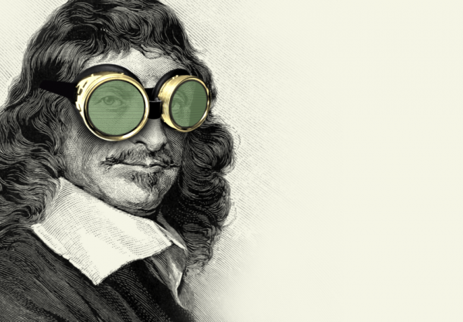
LES PRE-REQUIS
« Ce n’est pas assez d’avoir l’esprit bon, le principal est de l’appliquer bien » - Descartes –
Aimer lire et être curieux,
S’intéresser au monde qui nous entoure,
Chercher une ouverture culturelle,
Exercer sa liberté intellectuelle
Aimer débattre, se confronter aux points de vue des autres
.

Slide 5
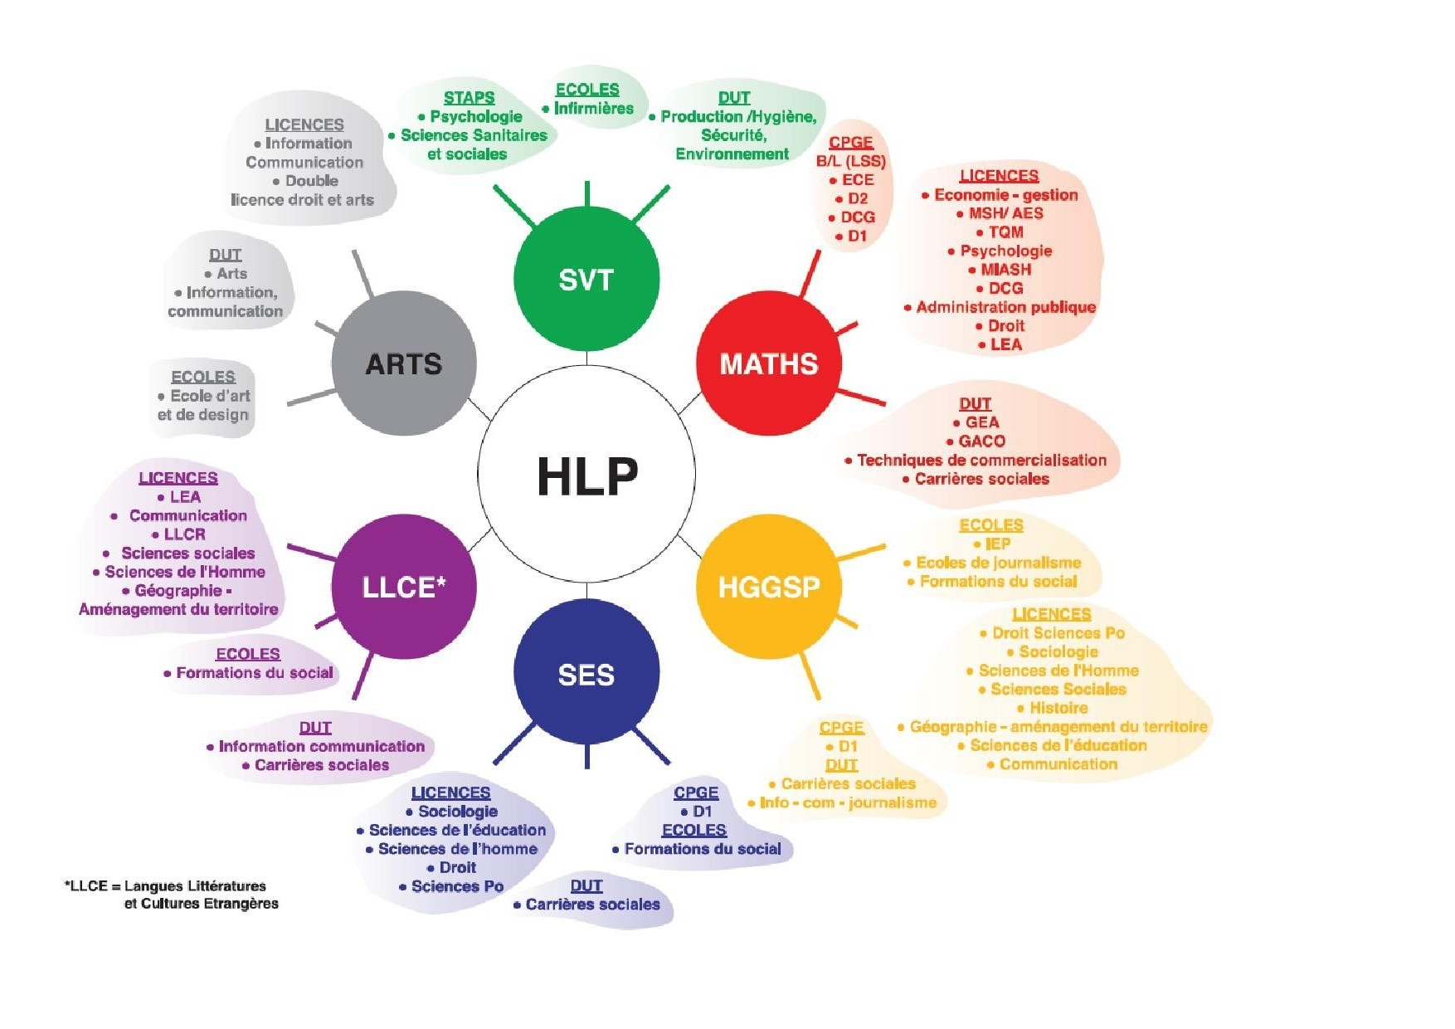
QUELQUES COMBINATOIRES

Slide 6
POUR QUELLE ORIENTATION ?
Sciences humaines, Enseignement et Recherche, Classes préparatoires aux grandes écoles
Droit et Sciences Politiques (IEP)
Métiers du livre et des arts (éditeur, photographe, conservateur de musée, metteur en scène, producteur…)
Journalisme
Psychologie, Sociologie, Anthropologie, Sciences de l’éducation, Paramédical
DE NOMBREUSES POSSIBILITES
Une spécialité ouverte sur le monde qui nous entoure
Communication, Métiers du Tourisme

